Slide 1
TFTP 协议
主 讲 人：崔慧娟
工 号：904843
部 门：IPTV二组

Slide 2
主要内容
☆.概述
☆.通讯过程
☆.协议结构
☆.补充内容

Slide 3
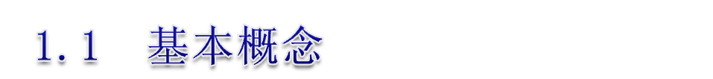
1、概述
1.简单文件传送协议(Trivial File Trhansfer Protocol)
2.最初用于引导无盘系统，被设计用来传输小文件
3.基于UDP协议实现，但也可以由其他协议实现
4.不具备FTP的许多功能
5.只能从服务器获取或写入文件，不能列出目录
6.不进行认证

Slide 4
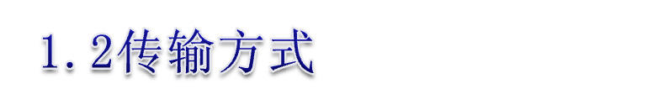
三种方式：
1、 netascii，这是8位的ASCII码形式 ，即文本模式
2、 octet，这是8位源数据类型，二进制模式
3、 mail已经不再支持

Slide 5
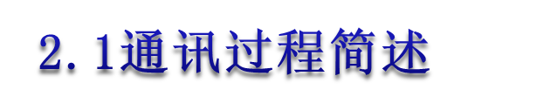
2、TFTP通讯流程
任何传输起自一个读取或写入文件的请求，这个请求也是连接请求。如果服务器批准此请求，连接就建立了，数据以定长512字节传输。每个数据包包括一块数据，发出下一个数据包以前必须得到对上一个数据包的确认。如果一个数据包的大小小于512字节，则表示传输结束。如果数据包在传输过程中丢失，发出方会在超时后重新传输最后一个未被确认的数据包。通信的双方都是数据的发出者与接收者，一方传输数据接收应答，另一方发出应答接收数据

Slide 6
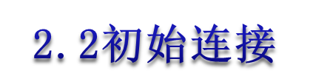
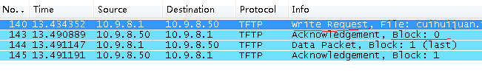
WRQ ：请求写入远程系统
写请求的过程
1、主机A向主机B发出WRQ，其中端口为69
2、B机向A机发出ACK，块号为0，包括B和A的TID

Slide 7

RRQ ：请求读取远程系统
读请求的过程
1. 主机A发RRQ到A，包括源=A的ID和目的=69
2. 主机B发送DATA，其中包号=1，这个包被传送到A，携带源B的TID，目的A的TID

Slide 8
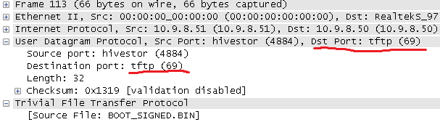
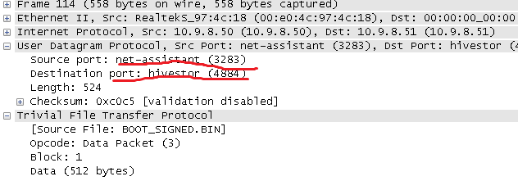
注释：
在第一次请求的时候它会将请求发到TID 69，也就是服务器的69端口上
服务器使用一个选择好的TID作为源TID，并用上一个包中的TID作为目的ID进
行发送。这两个被选择的TID在随后的通信中会被一直使用。

Slide 9
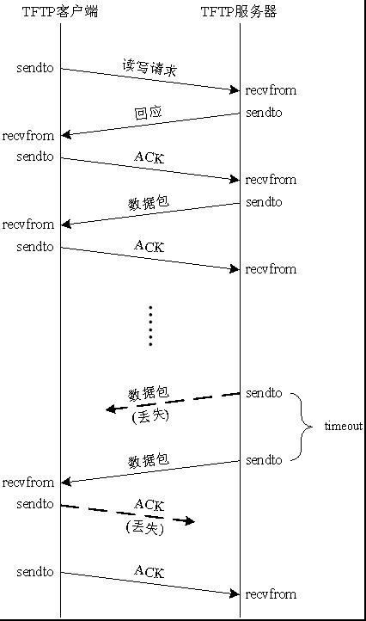
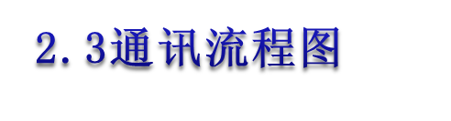

Slide 10
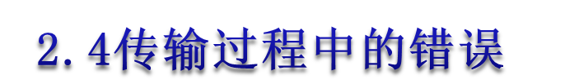
大部分的错误会导致连接中断，这个包不会被确认，也不会被重新发送，因此另一方无法接收到, 这种连接中断可以由超时机制来检查。
错误主要是由下面三种情况引起的：
1、不能满足请求；
2、收到的数据包内容错误，而这种错误不能由延时或重发解释；
3、对需要资源的访问丢失（如硬盘满）。
TFTP只在一种作物情况下不中断连接，这种情况是源端口不正确，在这种情况下，指示错误的包会被发送到源机。这个协议限制很多，这是都是为了实现起来比较方便而进行的。例如， 固定的长度方便本地存储， 对每一个数据报进行确认方便流式控制和对接受的数据包进行排序。

Slide 11
错误码
Value Meaning
0 未定义，请参阅错误信息（如果提示这种信息的话）
1 文件未找到
2 访问非法
3 磁盘满或超过分配的配额
4 非法的TFTP操作
5 未知的传输ID
6 文件已经存在
7 没有类似的用户

Slide 12
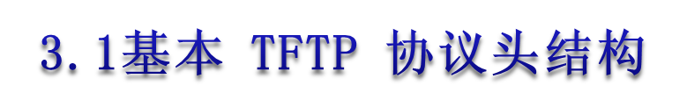
3.协议结构
因为TFTP使用UDP，而UDP使用IP。因此一个TFTP包中会有以下几段：
IP头，UDP报头，TFTP头，剩下的就是TFTP数据了
16 bits | String | 16 bits | String | 16 bits
Opcode | Filename | 0 | Mode | 0
1、 Opcode：操作代码或命令
2、 Filename：传送的字段名称。（文件名是NETASCII码字符，以0结束 ）
3、 Mode：数据模式。协议传输的文件数据格式。可以NetASCII，也可以是标准 ASCII，八位二进制数据或邮件标准 ASCII

Slide 13
TFTP支持五种类型的包
Opcode | Command | Description
1 | Read Request | Request to read a file
2 | Write Request | Request to write to a file
3 | File Data | Transfer of file data
4 | Data Acknowledge | Acknowledgement of file data
5 | Error | Error indication

Slide 14
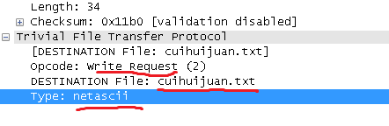
1、RRQ/WRQ包
2 bytes string 1 byte string 1 byte
------------------------------------------------
| Opcode | Filename | 0 | Mode | 0 |
------------------------------------------------
例如：WRQ包
2、 DATA包
2 bytes 2 bytes n bytes
----------------------------------
| Opcode | Block # | Data |
----------------------------------

Slide 15
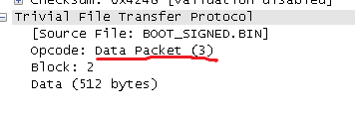
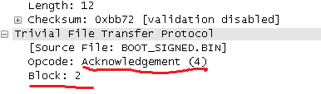
例如：DATA包
3、ACK包
2 bytes 2 bytes
---------------------
| Opcode | Block # |
---------------------
例如：ACK包

Slide 16
4、 ERROR包
2 bytes 2 bytes string 1 byte
-----------------------------------------
| Opcode | ErrorCode | ErrMsg | 0 |
一个ERROR包，它的操作码是5，它的格式如上所示。此包可以
被其它任何类型的包确认。错误码指定错误的类型。错误的值和
错误的意义在附录中。错误信息是供程序员使用的

Slide 17
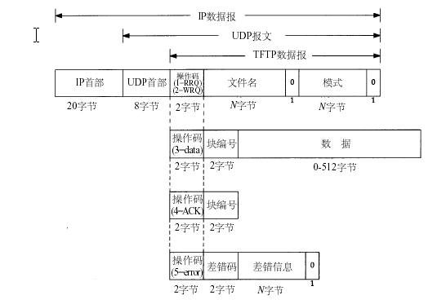

Slide 18
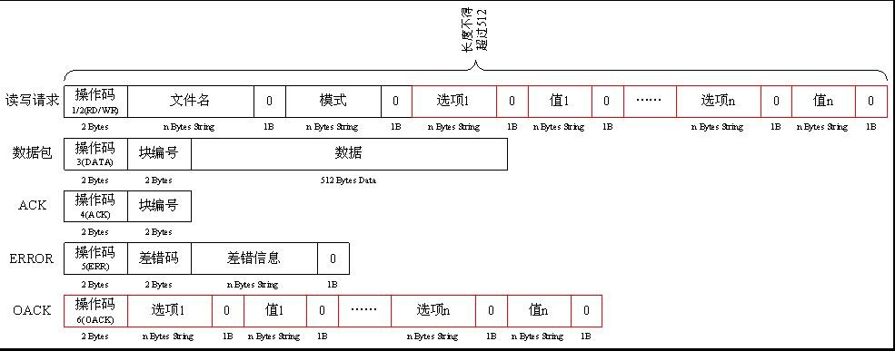

Slide 19
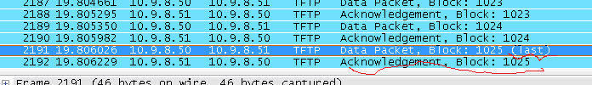
3.2 TFTP终结
正常终结
传输的结束由DATA数据标记，其包括0-511个字符。这个包可以被其它数据包确认。接收方在发出对最后数据包的确认后可以断开连接，当然，适当的等待是比较好的，如果最后的确定包丢失可以再次传输。如果发出确认后仍然收到最后数据包，可以确定最后的确认丢失。发送最后一个DATA包的主机必须等待对此包的确认或超时。如果响应是ACK，传输完成。如果发送方超时并不准备重新发送并且接收方有问题或网络有问题时，发送也正常结束。当然实现时也可以是非正常结束，但无论如何连接都将被关闭。

Slide 20
7. 早终结
如果请求不能被满足，或者在传输中发生错误，需要发送ERROR包。这仅是一种传输友好的方式，这种包不会被确认也不会被重新传输，因此这种包可能永远不会被接收到。因此需要用超时来侦测错误。

Slide 21
4、其他内容
4.1TFTP命令的简单实用
1、查看tftp服务是否开启
netstat -a | grep tftp
显示结果为
udp 0 0 *:tftp *:*
表明服务已经开启，就表明tftp配置成功了
2、Tftp命令的简单使用
connect：连接到远程tftp服务器
mode：文件传输模式
put：上传文件
get：下载文件
quit：退出

Slide 22
verbose：显示详细的处理信息
tarce：显示包路径
status：显示当前状态信息
binary：二进制传输模式
ascii：ascii传送模式
rexmt：设置包传输的超时时间
timeout：设置重传的超时时间
help：帮助信息
?：帮助信息
例如：
tftp -v -m ascii 10.9.8.50 -c put cuihuijuan.txt
向10.9.8.50主机写cuihuijuan.txt文件
tftp -v -m ascii 10.9.8.50 -c get users.txt
从10.9.8.50主机下载users.txt t文件

Slide 23
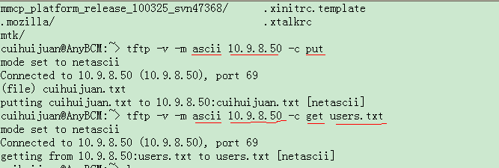

Slide 24
4.2TFTP协议的最小实现
例如：TFTP读数据的过程
1、初始连接
2、data数据发送
3、ACK确认
4、最后一块数据确认

Slide 25

企业价值观
客户第一、艰苦奋斗、阳光沟通
团队协作、拥抱变化、学习成长
变革执行团队行为准则
尊重、简单、重用、检查、并行
勇气、反馈、改善、认真、责任

